Slide 1
Thứ ngày tháng năm 2023
BÀI ĐỌC 4:
BÀI VĂN TẢ CẢNH
(1 tiết)

Slide 2


Slide 3
GV mời 1 HS đọc 2 đoạn bài: Cô giáo nhỏ
1. Trường học của Giên ở đâu?
2. Cô giáo đã chứng kiến việc gì lúc đến nhà Giên?
3. Vì sao cô giáo nghẹn ngào nói: “Ồ không, Giên!Cô phải xin lỗi em mới đúng.” Khi Giên xin lỗi cô?

Slide 4



Slide 5





Mắt dõi
Tay dò
Tai nghe

Slide 6
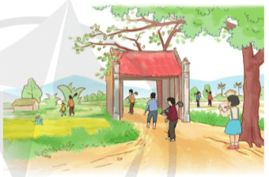
Bài văn tả cảnh
Mấy hôm trước, Bé đi học trước
cả lúc con lợn ủn ỉn đòi ăn trong chuồng.
Ông hỏi:
- Cháu đi học sớm thế?
Bé thưa:
- Cháu có việc ở lớp ạ.
Bé chưa dám nói thật với ông là Bé phải ra đầu làng có việc, sợ ông cười. Nhưng hôm nay, tan học về, vừa treo túi sách lên cột, Bé đã khoe:
- Cháu được 9 điểm bài tập làm văn, ông ạ.
Rồi bé kể:
- Cháu mất công lắm đấy. Phải mấy buổi sáng đứng ở đầu làng để quan sát. Rồi cháu viết, cháu lại viết lại, cháu chữa, cháu…

Slide 7
Thấy Bé cứ rối rít, ông bảo:
- Điểm giỏi thế nào, cháu đọc ông nghe bài văn, ông mới biết được chứ.
- Cô giáo cháu cho đề bài: “Tả cảnh đi làm đồng buổi sáng”. Cháu đã viết thế này, ông nghe nhé:
Buổi sáng, gà hàng xóm le te gáy. Những con lợn trong chuồng đã ủn ỉn đòi ăn. Trên mái nhà, những làn khói bếp lan nhẹ nhàng.
Mọi người tập trung ở đầu làng. Đầu tiên là các cụ phụ lão. Các cụ đang trồng vải thiều dưới bãi. Rồi đến các anh chị vác quốc, vác vồ lũ lượt đi. Hôm nay chủ nhật, các bạn học sinh lớp 4B cũng ra đồng.
Cánh đồng làng em đang giữa vụ trồng bí. Muốn đến tháng Ba có hoa bí nở vàng rực rỡ và quả bí non để nấu canh thì bây giờ phải chăm vun xới rồi.
Chẳng mấy chốc, từ con đường bạch đàn thẳng tắp, từng đoàn người đã kéo xuống đồng. Tiếng nói chuyện, cười đùa ồn ã, át cả cái rét buốt. Một ngày lao động bắt đầu.

Slide 8
Nghe xong, ông cười khà khà:
- Sáng hôm ấy, có cả ông xuống bãi trồng vải thiều đấy. Cháu giỏi quá! Viết như hệt!
Được ông khen, Bé vui lắm.
(Theo Tô Hoài)

Slide 9

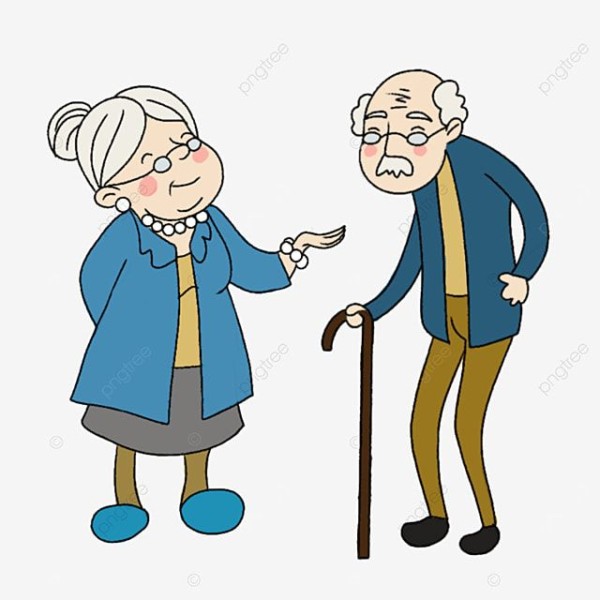
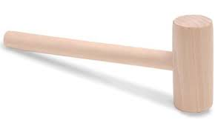
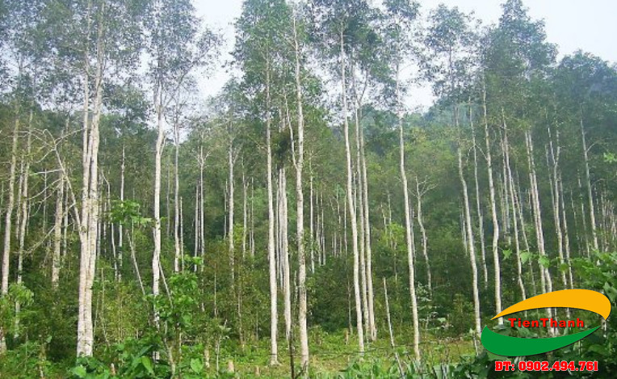
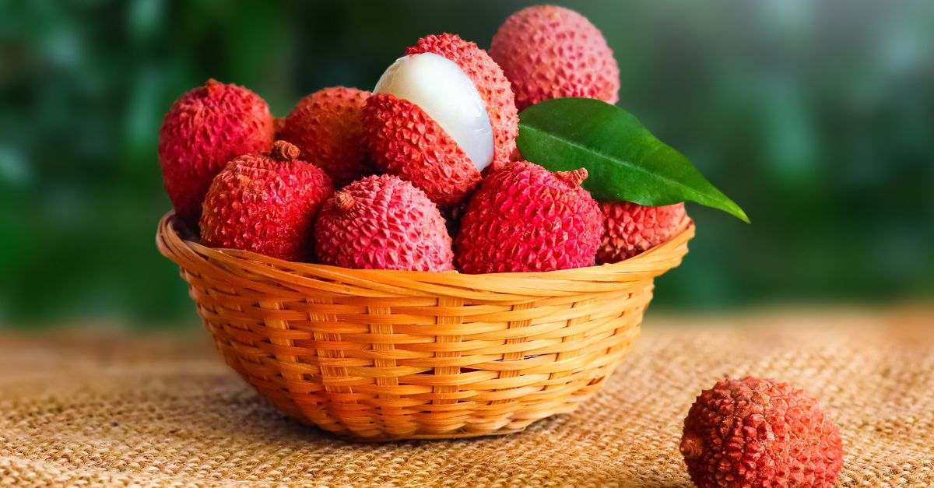
TỪ KHÓ
Phụ lão:
người già
Vồ:
dụng cụ bằng gỗ chắc, nặng, có cán dùng để đập, nện, làm nhỏ đất
Bạch đàn (khuynh diệp):
loại cây to,
thân thẳng, lá có tinh dầu để làm thuốc.
Vải thiều:
loại vải có quả
ngon, hạt nhỏ

Slide 10
Từ đầu …. Cháu chữa, cháu…
Đoạn 1
3 đoạn
Đoạn 2
Thấy bé cứ …. lao động bắt đầu
Đoạn 3
Còn lại

Slide 11

Muốn đến tháng Ba có hoa bí nở vàng rực rỡ và quả bí non để nấu canh thì bây giờ phải chăm vun xới rồi.

Slide 12
Luyện đọc lời thoại trực tiếp của nhân vật
Thể hiện sự hỏi – đáp giữa các nhân vật; lên giọng cuối câu hỏi, câu khiến và câu cảm, xuống giọng cuối câu kể.
Nhấn mạnh vào những từ ngữ: ủn ỉn, rối rít, vun xới, ồn ã,…)

Slide 13

Các HS đọc nối tiếp đoạn.

Slide 14


LUYỆN ĐỌC TRONG NHÓM
Yêu Cầu
Phân công đọc theo đoạn.
Tất cả thành viên đều đọc.
Giải nghĩa từ cùng nhau.

Slide 15


LUYỆN ĐỌC TRƯỚC LỚP
Tiêu chí đánh giá
1. Đọc đúng.
2. Đọc to, rõ.
3. Đọc ngắt, nghỉ đúng chỗ.

Slide 16


HS đọc và trả lời các câu hỏi sau:

Slide 17

1. Vì sao mấy hôm trước Bé đi học sớm?
2. Bài tập làm văn của Bé viết về nội dung gì?
3. Bé đã làm những việc gì để viết bài tập làm văn đó thật hay?
4. Ông đã khen Bé như thế nào?
5. Tìm một số hình ảnh trong bài tập làm văn để hiểu vì sao ông khen Bé như vậy?

Slide 18
1. Vì sao mấy hôm trước Bé đi học sớm?
Bé phải ra đầu làng để quan sát, chuẩn bị cho bài tập làm văn tả cảnh.
2. Bài tập làm văn của Bé viết về nội dung gì?
Bài tập làm văn của Bé tả cảnh đi làm đồng vào buối sáng Chủ nhật.

Slide 19
3. Bé đã làm những việc gì để viết bài tập làm văn đó thật hay?
Bé ra đầu làng để quan sát, viết rồi sửa, viết đi viết lại nhiều lần.
4. Ông đã khen Bé như thế nào?
Ông khen Bé : “ Cháu giỏi quá! Viết như hệt!” – tức là Bé tả cảnh đi làm đồng vào buổi sáng rất thực, quan sát rất đúng.

Slide 20
5. Tìm một số hình ảnh trong bài tập làm văn để hiểu vì sao ông khen Bé như vậy?
Quang cảnh buổi sáng: gà gáy te te; con lợn ủn ỉn đòi ăn; trên mái nhà, khói bếp lan nhẹ nhàng.
Quang cảnh ở đầu làng: các cụ phụ lão trồng vải thiều dưới bãi; các ag chị vác cuốc, vác vồ lũ lượt đi; Chủ nhật, các bạn HS lớp 4B cũng ra đồng....
Quang cảnh con đường: từ con đường bạch đàn thẳng tắp, từng đoàn người đã kéo xuống đồng; tiếng nói chuyện, cười đùa ồn ã, át cả cái rét buốt.

Slide 21
Ý nghĩa của bài đọc
Câu chuyện khuyên mỗi người cần có tinh thần ham học hỏi, chịu khó quan sát và phương pháp học tập hiệu quả để có những thành công trong học tập.

Slide 22
Đọc nâng cao.
GV đọc diễn cảm đoạn 2:
Thấy Bé cứ rối rít, ông bảo:
- Điểm giỏi thế nào, cháu đọc ông nghe bài văn, ông mới biết được chứ.
- Cô giáo cháu cho đề bài: “Tả cảnh đi làm đồng buổi sáng”. Cháu đã viết thế này, ông nghe nhé:
Buổi sáng, gà hàng xóm le te gáy. Những con lợn trong chuồng đã ủn ỉn đòi ăn. Trên mái nhà, những làn khói bếp lan nhẹ nhàng.
Mọi người tập trung ở đầu làng. Đầu tiên là các cụ phụ lão. Các cụ đang trồng vải thiều dưới bãi. Rồi đến các anh chị vác quốc, vác vồ lũ lượt đi. Hôm nay chủ nhật, các bạn học sinh lớp 4B cũng ra đồng.
Cánh đồng làng em đang giữa vụ trồng bí. Muốn đến tháng Ba có hoa bí nở vàng rực rỡ và quả bí non để nấu canh thì bây giờ phải chăm vun xới rồi.
Chẳng mấy chốc, từ con đường bạch đàn thẳng tắp, từng đoàn người đã kéo xuống đồng. Tiếng nói chuyện, cười đùa ồn ã, át cả cái rét buốt. Một ngày lao động bắt đầu.

Slide 23
HS luyện đọc trong nhóm
Đại diện các nhóm thi đọc.

Slide 24
VẬN DỤNG
Hướng dẫn về nhà luyện đọc nâng cao theo dạng phân vai, tập chuyển giọng đọc theo các hình thức:
+ Giọng người kể chuyện.
+ Giọng của Bé.
+ Giọng của ông.
Tài liệu được chia sẻ bởi Website VnTeach.Com
https://www.vnteach.com
Một sản phẩm của cộng đồng facebook Thư Viện VnTeach.Com
https://www.facebook.com/groups/vnteach/
https://www.facebook.com/groups/thuvienvnteach/

